Slide 1

2.4 媒质的电磁特性
介质对电磁场的响应可分为三种情况：极化、磁化和传导。
2.4.1 电介质的极化 电位移矢量
有关概念
电介质：一般是指导电性能差的物质（如电阻率>10⁸Ω⋅m）。
电偶极子和电偶极矩：
电偶极子：由两个相距很近且带等量异号电量的点电荷所组成的电荷系统，通常用电偶极距描述：
电介质分子的分类：
无极分子：正负电荷中心重合，电偶极矩为零。
有极分子：正负电荷中心不重合，电偶极矩不为零。

Slide 2
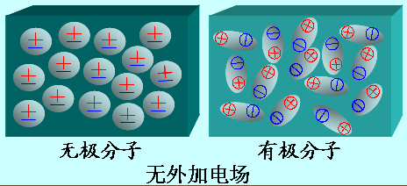
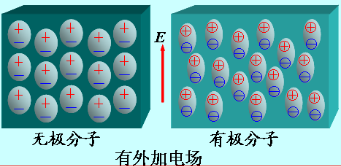
电介质的极化现象
动画演示
无外加电场时：
热平衡状态下，分子无规则运动，介质在宏观上不显电特性。
在外加电场作用下：
无极分子发生位移极化;
有极分子发生取向极化;
电介质产生中产生束缚电荷，宏观上出现电偶极矩

Slide 3
极化强度矢量
(electric polarization)
极化强度矢量 是描述介质极化程
度的物理量，定义为
单位体积分子数
⊕
⊕
⊕
⊕
⊕
⊕
⊕
⊕
⊕
⊕










⊕
⊕
⊕
⊕
⊕
⊕
⊕
⊕
⊕




⊕

⊕
⊕
⊕
⊕
⊕





⊕
⊕
⊕

⊕



⊕

—— 分子的平均电偶极矩
⊕
⊕
⊕
⊕
⊕





⊕
⊕
⊕
⊕





的物理意义：
单位体积内分子电偶极矩的矢量和。
⊕





E
极化强度与电场强度一般为非线性关系。在线性、各向同性的电介质中，P与介质内合成电场强度 E 成正比，即
—— 电介质的电极化率

Slide 4
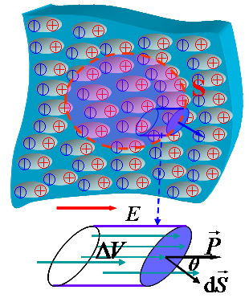
极化电荷（束缚电荷）
电介质被极化后，在其体内和分界面上会出现极化电荷。
相对于自由电子而言，极化电荷不能自由运动，故也称束缚电荷。
闭合曲面S
电介质被极化后，每个分子可以看作是一个电偶极子，其电偶极矩为 。
极化强度矢量的散度：
取如图所示体积元（以 为底， 为斜高），只有电偶极子中心处于体积内的正电荷会穿过面元 ，位于闭合面外的正电荷为

Slide 5
在空间中任意取一个体积V，其边界为S，则经S穿出V的正电荷量为
则留在V 内出现的极化电荷q_{P}为
式中ρ_{P}为极化电荷体密度。
在介质表面上，极化电荷面密度为

Slide 6
电位移矢量
电介质的极化过程：
外加电场使电介质极化，产生极化电荷；
极化电荷又激发电场，两者相互制约并达到平衡状态。
自由电荷 ：
电介质被极化－>极化电荷：
电介质空间中的实际电场：
介质空间外加电场 ，实际电场为 ，其变化与介质性质有关。

Slide 7

将真空中的高斯定理推广到电介质中，可得
定义 为电位移矢量
自由电荷
电介质中高斯定理的微分形式
将介质中高斯定理的微分形式两端取体积分并应用散度定理,得
电介质中高斯定理的积分形式
小结：静电场是有源无旋场，电介质中的基本方程为
（微分形式），
（积分形式）

Slide 8
电介质本构关系
极化强度 与电场强度 之间的关系由介质的性质决定。对于线性各向同性介质， 和 有简单的线性关系
电介质本构关系
电极化率
介质相对介电常数
介质介电常数
P53页 表2.4.1 --- >部分材料的相对介电常数

Slide 9
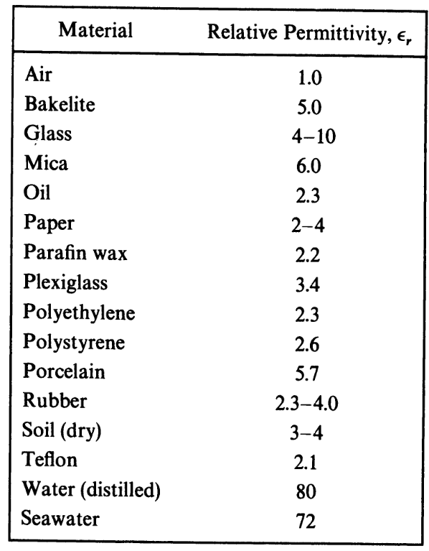
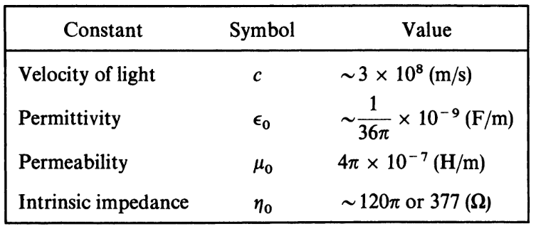
一些常见材料的电磁参数
相对介电常数
真空的基本电磁参数
空气
玻璃
油
纸张
（室温、低频）
橡胶
干土
蒸馏水

Slide 10
例题1.
半径为a的球形均匀电介质体，其相对介电常数 若在球心处存在一点电荷Q，求极化电荷分布。
解：由高斯定理，可得
在电介质内：
体极化电荷分布:
面极化电荷分布:
球心点电荷处的极化电荷：

Slide 11
例题2.
半径为a的球形真空区域内充满分布不均匀的体电荷密度 ,若已知体电荷产生的电场分布为:
式中A为常数，求体电荷密度
解:
由高斯定理的微分形式
体电荷密度只分布在r=a的球形区域内，球外无电荷分布。

Slide 12
2.4.2 磁介质的磁化 磁场强度矢量
磁介质磁化有关概念
分子电流及其磁矩：
电子绕原子核运动形成“分子电流”。
分子电流产生磁偶极矩（Magnetic Dipole Moments）：
式中： 为电子电流；
为分子电流所围面元。
磁介质的磁化
无外加磁场
B
磁化前，磁偶极矩取向杂乱无章，磁介质宏观上无任何磁特性。
外加磁场时：大量磁偶极矩的取向与外加磁场趋于一致，宏观上表现出磁特性，这一过程称为磁化。
外加磁场
动画演示
介质磁化后的磁感应强度：B = B₀+B'

Slide 13
介质的磁性能可分为三种类型：
1）抗磁性：介质原有合成磁距为零；外加磁场作用时，电子除了原有自旋及轨道运动外，其轨道还要围绕外加磁场发生进动。电子进动产生的附加磁矩方向总是与外加磁场的方向相反，导致合成磁场减弱，因此称为抗磁性。如银、铜、铋、锌、铅及汞等为抗磁性介质。
2）顺磁性：介质原有原子合成磁距不为零(但因热运动其宏观磁距为零)；外加磁场作用时，除了电子进动以外，磁偶极子的磁矩方向朝着外加磁场方向转动，导致合成磁场增强，因而称为顺磁性。如铝、锡、镁、钨、铂及钯等。

Slide 14
3）铁磁性和亚铁磁性：介质内部存在“磁畴”，每个“磁畴”中磁矩方向相同，但是各个“磁畴”的磁矩方向杂乱无章，对外不显示磁性。在外磁场作用下，各个“磁畴”方向趋向一致，且畴界面积还会扩大，因而产生很强的磁性；例如铁、钴、镍等。铁磁性介质具有非线性，且存在磁滞及剩磁现象。
但有一种金属氧化物，其磁性比铁磁介质稍弱，但剩磁小，且电导率很低，被称为亚铁磁性介质，例如铁氧体。
磁化强度矢量M
描述介质磁化程度，定义为介质单位体积内磁偶极矩的矢量和，即
（M的单位：A/m）

Slide 15
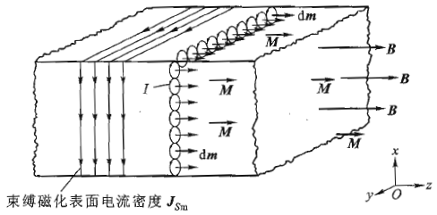
磁化电流（束缚电流）密度
磁介质被磁化后，其内部和表面将出现宏观磁化（束缚）电流。
在磁介质表面上，磁化电流面密度为：
e_{n}为介质表面外法向单位矢量
在磁介质内部，若磁化强度M分布均匀，则不出现净磁化电流；若M分布不均匀，则出现宏观磁化电流，其体内磁化电流密度为：

Slide 16
磁场强度矢量H
外磁场作用下磁介质中的磁感应强度矢量为：
将真空中的安培环路定理推广到磁介质中，可得
定义：
为磁场强度矢量。
即介质中安培环路定理微分形式。
将介质中安培环路定理的微分形式对一定体积取积分,得
即介质中安培环路定理的积分形式。

Slide 17
磁介质本构关系
线性和各向同性磁介质
磁介质的本构关系
式中： 称为介质相对磁导率。
称为介质磁导率。
说明：1、真空（或空气）的相对磁导率为1。
2、磁介质的分类：
顺磁体（paramagnetic）: 感应磁场与外磁场方向相同。
抗磁体 (diamagnetic): 感应磁场与外磁场方向相反。
铁磁体 (ferromagnetic)： 感应磁场与外磁场方向相同，且磁 化后感应磁场远大于外磁场。

Slide 18
P59页 表2.4.2 -->部分材料的相对磁导率
抗磁体
顺磁体
铁磁体
金
0.99996
铝
1.000021
镍
600
银
0.99998
钯
1.00082
铁
4000
水
0.99999
空气
1.0000004
铁镍合金
10⁵
3. 各向同性的线性磁介质的B与H 成正比；各向异性磁介质的 B与H关系为：
4. H代表了外加磁场，B是外加场与磁化电流场的合成场。
在真空中，
例2.4.3,2.4.4自己看，明白各矢量之间的对应关系（尤其是方向）！

Slide 19
2.4.3 导电媒质的传导特性
导电介质中的欧姆定律
导电介质的电导率： (单位：S/m)
体积元内存在电场：
体积元内的欧姆定律：
欧姆定律的微分形式
1826年，德国物理学家Georg Simon Ohmn(1789-1854)得出实验定律－Ohmn定律，它不仅是电路基本规律（宏观），也是介质性能方程之一（微观）。

Slide 20
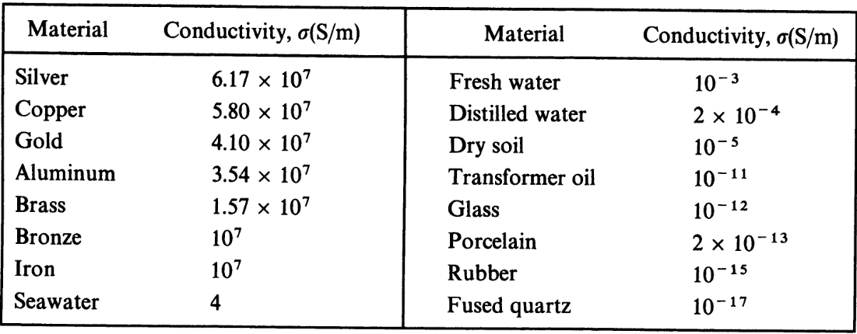
一些常见材料的电导率
电导率
银
铜
蒸馏水
金
干土
铝
玻璃
橡胶
海水
石英
P62页 表2.4.3 --- >部分材料的电导率

Slide 21
焦耳定律
在导电介质中，电场力使电荷运动而做功。设：电荷量ρΔV，运动速度v，则电场力在时间Δt内所做的功为
故电功率为
电功率密度（即单位体积中损耗的功率）为
焦耳定律的微分形式
体积为V 的导电介质内损耗的功率为
焦耳定律的积分形式
本节作业：习题 2.15,2.21,2.23

Slide 22
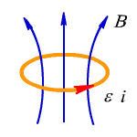
2.5 电磁感应定律和位移电流
2.5.1 电磁感应定律
当穿过导体回路所围面积的磁通量发生改变时，回路中将产生感应电动势，其大小等于回路磁通量的时间变化率。
数学表示：
库仑电场，为保守场
电磁感应定律的积分形式(普适)
“-”号表示回路中产生的感应电动势的作用总是要阻碍回路磁通量的改变。
为感应电场.
C
物理意义：随时间变化的磁场将产生电场。

Slide 23
（1）对于静止回路（感生电动势：由变化的磁场所激发）:
电磁感应定律 的微分形式
（2）当导体棒在静态磁场中运动时（动生电动势：由洛伦兹力所引起）：
v
x
＋
x
x
－
＋
x
x
x
F_{m}
F_{C}
－
（3）当导体回路在时变磁场中运动时：
x
x
x
电磁感应定律的一般形式

Slide 24
例2.5.2（p.65-66）在时变磁场 中，放置一个
的矩形线圈。初始时刻，线圈平面的法向单位矢量 与 成α角，如图所示。试求：
（1）线圈静止时的感应电动势；
（2）线圈以角速度ω绕 x 轴旋转时的感应电动势。
解: （1）线圈静止时，感应电动势是由时变磁场引起，故
z
a
B
b
y
x
时变磁场中的矩形线圈

Slide 25
（2）线圈绕 x 轴旋转时， 的指向将随时间变化。
假定 时 ，则在时刻t时， 与y 轴的夹角
z
a
B
b
y
x
时变磁场中的矩形线圈
方法二: 利用

Slide 26
方法二:
由题（１）可知：
z
2
a
1
B
b
3
y
x
4
时变磁场中的矩形线圈
所以：

Slide 27
2.5.2 位移电流
安培环路定理的局限性
恒定磁场的安培环路定理
（１）
对两端取散度
恒定电流连续性方程
对于某些情况下，电荷是随时间变化，此时
电流连续性方程
（电荷守恒定律）
矛盾！
（１）式不够完备。

Slide 28
2.5.2 位移电流
安培环路定律的局限性
另外，考虑一个连接在时变电压源上的电容器，以闭合路径C为边界的曲面有无限多个，任取两个曲面S₁,S₂。
C
则对S₁面：
矛盾
对S₂面：
从恒定磁场中推导得到的安培环路定理不适用于时变场问题。

Slide 29
位移电流的引入及安培环路定理的修正
麦克斯韦提出了位移电流的概念，他认为：在时变场空间中，存在着因变化的电场而形成的位移电流，位移电流与传导电流共同形成全电流 ，全电流满足电流连续性关系:
全电流密度
传导电流密度
位移电流密度

Slide 30
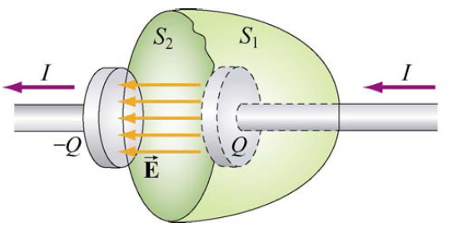
电容器极板间的位移电流正
好等于导线中的传导电流，
从而电流连续。
关于位移电流的几点说明
1、位移电流密度取决于电场的时间变化率。
2、在理想介质中，无传导电流，但可能有位移电流（不会产生焦耳热）；
在理想导体中，无位移电流，但可能有传导电流；
在导电介质中，既可能有传导电流，又可能有位移电流。
3、引入位移电流后，用全电流代替传导电流 ,
则安培环路定理在时变场中仍然适用。
4、J_{d} 是磁场的漩涡源，表明时变电场产生时变磁场。

Slide 31
安培环路定理的广义形式
一般时变场空间同时存在传导电流和位移电流，则
安培环路定理的广义形式
(全电流定律)
数学描述：An electric current or a changing electric flux through a surface produces a circulating magnetic field around any path that bounds that surface(Integral form). A circulating magnetic field is produced by an electric current and by an electric field that changes with time(differential form)
物理意义：磁场的激发源不仅仅是传导电流，还可以是变化的电场。

Slide 32
例：海水的电导率为4S/m，相对介电常数为81，求频率为1MHz的电场作用时，位移电流振幅与传导电流振幅的比值。
解：设电场随时间作正弦变化，表示为
则位移电流密度为
其振幅值为
传导电流的振幅值为
故

Slide 33
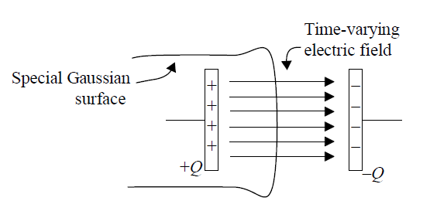
例：利用电动势为△V的电源对电容器充电（电容器电容为C，连接线电阻为R，电容器板半径为r₀），计算极板间电通量的变化率以及极板间任一点由此产生的磁场幅度。
解：选择一个特殊的高斯面（电场垂直于该面），忽略边缘效应，极板间的电场为：
则极板间电通量的变化率为：

Slide 34
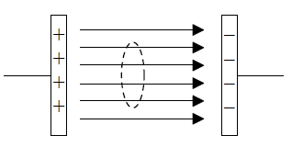
RC电路中电容板间电荷量可表示为（充电过程）
因此有：
根据安培环路定理，有：

Slide 35
1、磁场强度随着距电容盘圆心的距离增加。
2、磁场强度随着时间指数递减。
3、当t=RC时，磁场强度降到初值的1/e。

Slide 36
2.6 麦克斯韦方程组
库仑定律
电场强度
与真空中
的静电场
电位移矢
量与介质
中静电场
高斯定理
电磁感应定律
有旋电场
麦克斯韦方程组
物
理
基
础
位移电流
假说
全电流定律
安培定律
磁感应强
度与真空
中静磁场
磁场强度
与介质中
的静磁场
磁通连续

Slide 37
时变电磁场中，电场和磁场相互激励，形成不可分的整体。
麦克斯韦方程组是描述时变电磁场的基本方程组，揭示了宏观电磁现象所应遵循的基本规律。
2.6.1 麦克斯韦方程组的微分形式
①
（传导电流和变化的电场都能产生磁场）
②
（时变磁场产生时变电场）
③
（磁场是无源场，磁感线总是闭合曲线）
④
（电荷产生静电场，电力线不闭合）
电磁场的源：
电流和电荷；时变的电场和时变的磁场。

Slide 38
2.6.2 麦克斯韦方程组的积分形式
①
②
③
④
2.6.3 媒质的本构关系
线性、各向同性介质中的本构关系：
代入麦克斯韦方程组，可得

Slide 39
麦克斯韦方程组限定形式（适用于线性和各向同性的均匀介质）
麦克斯韦方程组揭示的物理涵义
电场的激发源除电荷以外，还有变化的磁场；
磁场的激发源除传导电流以外，还有变化的电场；
电场和磁场可互为激发源，时变电磁场的电场和磁场不再相互独立，
而是相互关联，构成一个整体—电磁场。

Slide 40
无源空间中的两个旋度方程为
在离开辐射源（如天线）的无源空间中，电荷密度和电流密度矢量为零，电场和磁场相互激发，从而在空间形成电磁振荡并传播，这就是电磁波。
时变电磁场中，电场和磁场相互关联，构成一个整体。
静场只是时变场的一种特殊情况。
注意：两个方程的右边相差一个负号，而正是这个负号使得电场和磁场构成一个相互激励又相互制约的关系。
当磁场减小时，电场的漩涡源为正，电场将增大；
当电场增大时，使磁场增大，磁场增大反过来又使电场减小。

Slide 41
2.7 电磁场的边界条件
什么是电磁场的边界条件?
媒质1
实际空间一般包含多种不同介质。边界条件反映了不同介质分界面两边的电磁场矢量应满足的关系。
媒质2
为什么要研究边界条件?
物理上：分界面两侧介质的特性参数和场发生突变。麦克斯韦方程组的微分形式在分界面失去意义。
数学上：麦克斯韦方程组是微分方程组，其解是不确定的，边界条件起定解作用。
如何讨论边界条件?
麦克斯韦方程组的积分形式在不同介质分界面上仍然适用，由此可导出电磁场矢量在分界面上的边界条件。

Slide 42
2.7.1 边界条件的一般形式（ ）
磁场强度 的边界条件
=0
Ｘ
（会证明）
式中： 为由媒质2－>1的法向，
为表面传导电流密度。
结论：磁场强度 在存在面电流的不同媒质分界面两侧的切向分量不连续，其差值恰好等于分界面上的电流面密度 .

Slide 43
电场强度 的边界条件
=0
Ｘ
（会证明）
结论：电场强度 在不同媒质分界面两侧的切向分量连续。

Slide 44
磁感应强度 的边界条件
（会证明）
结论：磁感应强度 在不同媒质分界面两侧的法向分量连续。
电位移矢量 的边界条件
（会证明）
结论：电位移 的法向分量在存在有自由电荷的不同介质分界面两侧不连续，其差值等于分界面上自由电荷面密度。

Slide 45
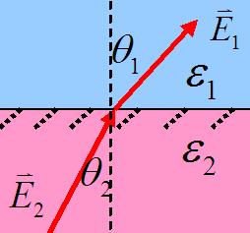
2.7.2 两种特殊情况下的边界条件
理想介质（ ）分界面上的边界条件
在理想介质表面上，不存在自由面电荷和面电流。
由ρ_{s}=0, J_{s}=0，可推知理想介质分界面边界条件为：
矢量切向连续；
矢量法向连续。

Slide 46
理想导体( )表面上的边界条件
理想导体内部不可能存在电场和时变磁场，也不存在时变的传导电流。
导体表面上，一般存在自由面电荷和传导面电流。
由电磁场边界条件一般形式，设区域1为介质，区域2为理想导体，有D_{2n}，E_{2t}，B_{2n}，H_{2t}为零，得
理想导体
电场必须垂直于理想导体的表面，而磁场必须与理想导体表面相切。这种理想导体不存在！实际应用中，若介质电导率极小或极大，尤其当频率很高时，则可视为理想介质或理想导体进行处理。
电磁场的基本方程和边界条件 ：表2.7.1 (教材p.79)

Slide 47
例：在z=0和z=d位置有两个无限大理想导体板，在极板间存在时变电磁场，其电场强度为
求：(1)该时变场相伴的磁场强度 ；
(2)导体板上的电荷和电流分布。
解：(1)由麦克斯韦方程

Slide 48
（2）在下极板：
在上极板：

Slide 49
作业：2.27， 2.31

